Slide 1
Mois XXX
Manuel pour le Perfectionnement des Compétences en Leadership
Votre guide innovant pour lancer un programme d'apprentissage destiné aux leaders de votre organisation.
Notes:
Discovery: you've identified upskilling managers is a business / L&D priority

Slide 2
Un guide original pour la formation en leadership en 5 étapes
Go1 est là pour vous accompagner à chaque étape.
Identifiez les facteurs clés
Évaluez les compétences des leaders
Comprenez ce qui motive le besoin de développement du leadership dans votre organisation.
Sélectionnez les contenus de formation
Analysez les compétences actuelles en leadership et identifiez les axes d'amélioration.
Valorisez le programme
Mesurez l'impact
Choisissez des contenus de formation qui répondent aux lacunes de compétences identifiées.
Suivez les résultats et évaluez l'efficacité du programme.
Favorisez l'adoption du programme grâce au marketing interne et à la communication.

Slide 3
Les futurs leaders sont une priorité pour la direction générale (C-Suite)
La rétention et le développement des futurs leaders sont ce qui empêchent votre équipe dirigeante (C-suite) de dormir la nuit.
Attirer et fidéliser les talents de premier plan
Développer la prochaine génération de leaders
Maintenir une main-d'œuvre engagée
Transformation digitale
Récession mondiale
Principales préoccupations des PDG
Stimuler l'innovation de nouveaux produits
Surperformer les principaux concurrents
Naviguer dans l'incertitude
Requalifier ou perfectionner les compétences des employés
Réussir avec les technologies émergentes
10
20
30
40
50
60
70
Pourcentage de PDG ayant sélectionné chaque défi
DDI Global Leadership Forecast, 2023
Attracting & retaining top talent
Developing the next generation of leaders
Maintaining an engaged workforce
Digital transformation
Global recession
Driving new product innovation
Outperforming key competitors
Navigating uncertainty
Retraining or upskilling employees
Succeeding with emerging technologies
59
50
45
40
37
36
34
32
25
24
Notes:
Retaining and Developing Future Leaders Outranks Economic and Business Concerns
In the wake of one of the most dramatic workforce reshufflings in history, CEOs are ranking talent-related challenges as the ones that keep them up at night, recognizing that people will unequivocally be the driver of their success across all other business and economic challenges.
Even as concerns about recession rise to the forefront, CEOs are deeply sensitive to the fact that their most crucial group of workers—highly skilled specialists and future leaders—may leave for a better experience at a competitor, change career paths, or even take a break from the workforce due to burnout.
Citation: 500+ CEOs in the 2023 DDI Leadership Forecast survey - https://www.ddiworld.com/global-leadership-forecast-2023/ceo-challenges

Slide 4

Étape 1
Identifiez les facteurs clés de votre organisation et les lacunes en compétences
La formation en leadership est souvent considérée comme une priorité pour les entreprises pour diverses raisons. Analysez en profondeur afin d'identifier les facteurs clés et les compétences pertinentes pour votre organisation. Voici quelques exemples courants.
Problèmes en affaires | Résultats commerciaux | Résultats d'apprentissage
Faible confiance dans le leadership | Améliorer la culture d'entreprise | Diriger avec un objectif et des valeurs
Main-d'œuvre multigénérationnelle et forte rotation du personnel | Réduire le taux de rotation du personnel | Feedback et coaching
Forte proportion de managers débutants | Améliorer l'engagement des employés | Team building et collaboration

Slide 5
Étape 2
Évaluez les compétences de vos leaders
Compétences populaires | Managers débutants | Managers intermédiaires | Dirigeants exécutifs
Communication | Écoute active Donner et recevoir des feedbacks | Gestion des conflits | Influence & autorité
Planification et priorisation | Priorisation | Délégation Gestion des ressources | Gestion des objectifs
Dynamique d'équipe | Onboarding d'équipe Construire la confiance | Développement d'équipe | Leadership inclusif
Développement des talents | Coaching & mentoring | Développement de carrière | Motivation & engagement
Focus sur la performance | Management de performance | Management de performance | Culture organisationnelle
Résolution de problèmes | — | Résolution de problèmes | Innovation & créativité
Vision stratégique | — | — | Vision & Pensée stratégique

Slide 6
Étape 3
Dynamisez votre programme d'apprentissage avec les fournisseurs recommandés par Go1
Conçu pour former des leaders à tous les niveaux
200+
50+
120+
15+
Sujets de leadership
Listes de lecture
Fournisseurs de contenus sur le leadership
Langues
Notes:
For advanced leadership content, we recommend you evaluate the needed skills of your senior leaders (e.g., adaptive leadership, strategic thinking and visionary leadership, change management), and find courses on those topics within the Go1 Premium library. Go1 does offer more advanced content from a handful of content providers, but learning plans should always be tailored to the skills individuals are looking to develop.

Slide 7





Étape 3
Évaluez les compétences de vos leaders
Vendeur | Pays | Principale force | Format | Quantité
 | 🇦🇺 AUS | Micro-apprentissage interactif avec des visuels attrayants adaptés à l'Australie. | Micro-apprentissage | 70+
 | 🇺🇸 US | Interface utilisateur élégante avec des appels à l'action qui mettent l'apprentissage en pratique. | Parcours d'apprentissage | 230+
 | 🇫🇷 FR | Contenu entièrement localisé, culturellement pertinent pour une main-d'œuvre mondiale. | Micro-apprentissage | 1100+
 | 🇺🇸 US | Contenu cohérent, de haute qualité, interactif et conforme aux normes WCAG, incluant des crédits SHRM/HRCI | Vidéo | 320+
 | 🇬🇧 UK | Cours vidéo interactifs animés par des experts, nécessitant l’obtention d’un score de réussite. | Vidéo | 95+
Notes:
For advanced leadership content, we recommend you evaluate the needed skills of your senior leaders (e.g., adaptive leadership, strategic thinking and visionary leadership, change management), and find courses on those topics within the Go1 Premium library. Go1 does offer more advanced content from a handful of content providers, but learning plans should always be tailored to the skills individuals are looking to develop.

Slide 8
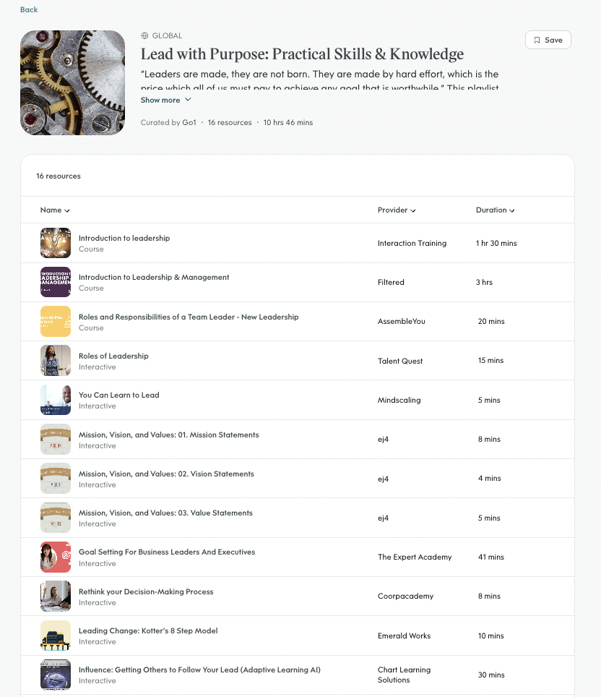
Étape 3 : Playlists recommandées
Engagez rapidement votre audience avec des playlists d'apprentissage prêtes à l’emploi
Prise de poste en management Conseils de leadership pour les nouveaux managers Introduction au management par l’intermédiaire des autres
Définir l’orientation et la vision
Stratégie et innovation Présence exécutive et capacité d’influence
Management d'équipe Compétences pratiques en leadership Management des équipes à distance et hybrides Performance et évaluations Conduite du changement et responsabilité sociétale Mentorat et collaboration d'équipe
Remarque : Les playlists sont sélectionnées pour leur pertinence à l’échelle mondiale et sont régulièrement mises à jour. Elles ne sont pas conçues comme des parcours d’apprentissage stricts.
Notes:
We curate content into playlists on today's most in-demand skills that you can plug into your learning programs.
Our approach also enables learning playlists that bring together the best content across providers to deliver tailored pathways for high-priority skill development. Our Content Curation Specialists are leveraging Go1’s consumption data to recommend critical pathways, with more than 200+ already available – or you can create your own.
[NOTE TO AE] Tread carefully here – if they are accessing through a partner platform, this process isn’t as seamless as it could be. They’d have to discover playlists on Go1, and then search for the courses and put them in their own playlist through their partner admin portal.

Slide 9
Étape 4
Valorisez votre programme
Stimulez la notoriété et l'engagement pour favoriser l'adoption de l'apprentissage.
Mise en lumière du leadership trimestriel Mettez en avant un cours, un prestataire ou un apprenant chaque mois pour valoriser les progrès et célébrer la croissance.

Slide 10
Étape 4
Valorisez votre programme
Liste de vérification de la campagne : votre guide étape par étape pour lancer une campagne interne simple et efficace, qui maintient l'engagement des apprenants dès le premier jour.
1
Choisir le contenu : Sélectionnez des playlists ou des cours Go1 adaptés aux besoins des leaders. Le micro-apprentissage est idéal pour les emplois du temps chargés.
Lancement : Envoyez un e-mail de lancement avec un lien vers un microsite expliquant le programme et sa valeur.
Partager les progrès : Envoyez des mises à jour mensuelles mettant en avant les apprenants engagés, avec des citations et des retours d’expérience.
Clôture de la campagne : Envoyez un e-mail de clôture avec une note festive, mettant en avant les contenus phares et les reconnaissances des apprenants.
2
3
4

Slide 11
Étape 4
Valorisez votre programme
Stimulez l'engagement : dynamisez votre programme avec des défis créatifs et des incitations significatives.
Hackathons de compétences :
Sélectionnez 1 à 3 compétences et organisez des défis par équipe.
Mini récompenses :
Offrez des cartes-cadeaux, du temps avec le CEO ou des livres pour la réalisation des défis d'apprentissage.

Slide 12
Mesurez l'impact de votre programme
Suivez les progrès en mesurant les résultats clés avant et après le lancement.
Marque employeur
Taux de rotation du personnel
Engagement employés
56%
3.5%
18%
Satisfaction de la marque
Motivée par le sens, l'équité, la sécurité et la perception du leadership.
Taux de rotation du personnel
Mesurez si le développement du leadership améliore la rétention.
Démotivés activement
Utilisez des enquêtes pour suivre la culture, la participation et la motivation.
Source : Great Place to Work
Source : US Bureau of Labor Statistics en 2023
Source : Gallup State of the Global Workforce: 2023

Slide 13


Comment Hays a optimisé son leadership avec Go1
Shenlee Walker
Directrice L&D / Recrutement interne
Hays est une entreprise de recrutement basée au Royaume-Uni, comptant plus de 10 000 employés.
Étape 1 – Identifier le besoin
Étape 2 – Définir les écarts de compétences
Aucune méthode cohérente pour évaluer les compétences en leadership → un référentiel de compétences a été créé.
Objectif : 70 % d’utilisation de Go1 chaque mois.
Étape 3 –
Sélectionner le contenu
Accent mis sur le coaching, la responsabilisation et le leadership inclusif pour les équipes hybrides. Un parcours plus large de développement managérial a également été mis en place.
Étape 4 – Favoriser l’engagement
Étape 5 – Suivre l’impact
Collaboration avec Go1 pour sélectionner les meilleurs cours auprès de prestataires tels qu’ej4, MindTools et Chart Learning.
Envoi de newsletters mensuelles incluant : • L’image de marque Go1 • Des liens directs vers les cours • Des enquêtes de satisfaction
Suivi de l’utilisation (activité à 30/60 jours + top utilisateurs).
Les managers ont relancé les apprenants peu engagés.
Notes:
Customer story

Slide 14

Merci
Votre appel à l’action peut être inséré ici, sur un maximum de deux lignes.

